Slide 1



Slide 2

История развития компании
В мае 2006 года произошло слияние торговой сети «Пятёрочка» с сетью супермаркетов «Перекрёсток». В результате была образована компания X5 Retail Group.
3
Первый магазин «Пятёрочка» открыт в Санкт-Петербурге в 1999 году, к концу года открылось ещё 15 универсамов.
В 2019 году стартовал новый концепт магазина «Пятёрочка».
1
5
4
В 2015 году открыт
6 000-й магазин торговой сети «Пятёрочка», в 2016 году — 8 ​000-й магазин, а в 2018 году «Пятёрочек» уже 13 000!
В 2004 году «Пятёрочка» открывает свой сотый магазин в Москве и Санкт-Петербурге.
2

Slide 3
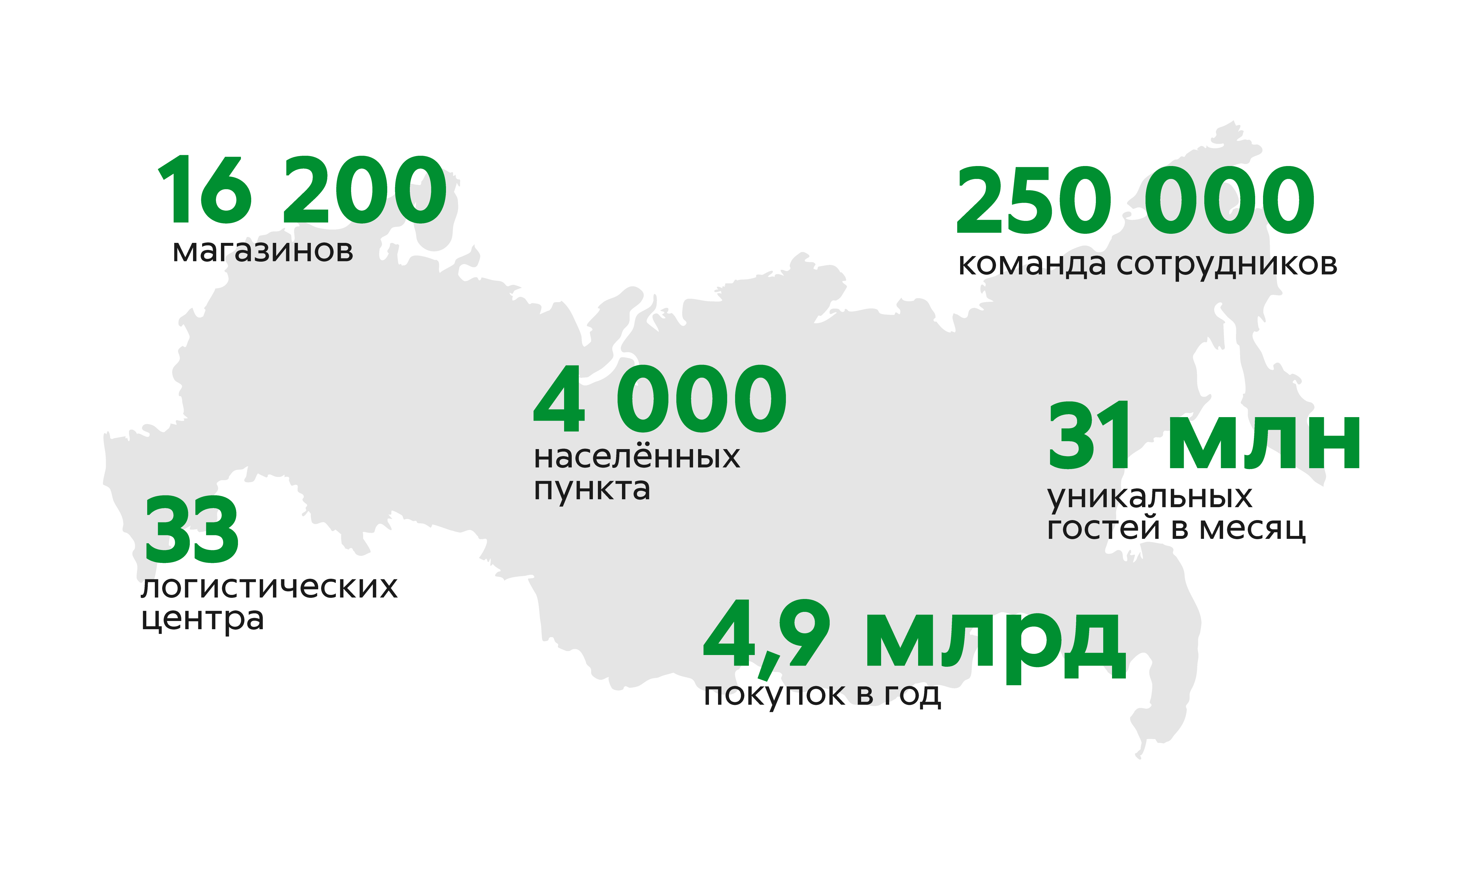
«Пятёрочка» сегодня - это

Slide 4
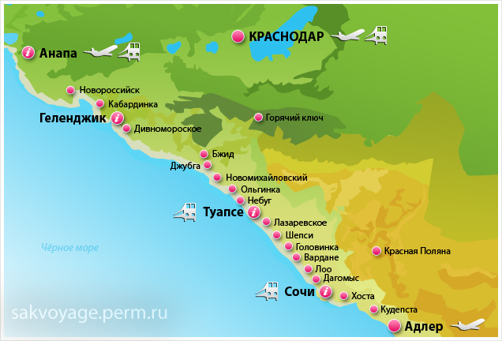

«Пятёрочка» на Черном море

Slide 5

«Пятёрочка» - это СВЕЖИЕ ПЕРСПЕКТИВЫ
Свежие перспективы для вашего развития;
Обучение для специалистов разных специальностей и должностей;
Прозрачные перспективы карьерного роста;
Уникальные для рынка инновационные проекты;
Масштабные задачи;
Социальный пакет и корпоративные скидки в магазинах торговой сети «Пятёрочка» и у партнёров.

Slide 6





Наша миссия – заслужить доверие гостей

Slide 7
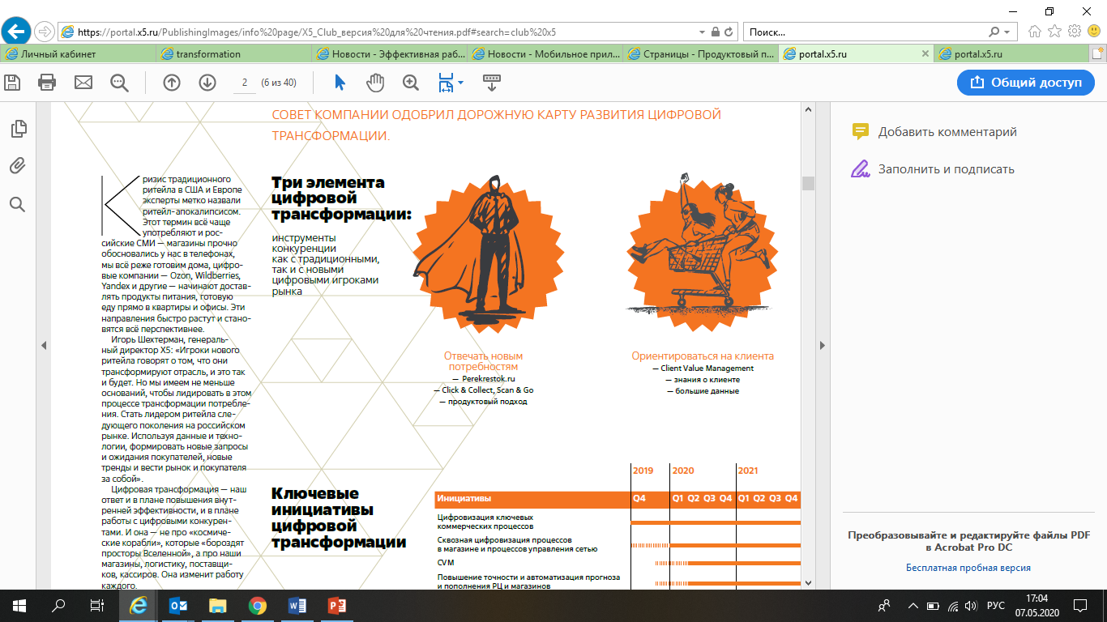
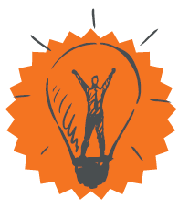

Цифровая трансформация
Отвечать новым потребностям
Ориентироваться
на клиента
Автоматизация процессов
— Express доставка
— Click & Collect, Scan & Go
— Продуктовый подход
— Знания о клиенте
— Большие данные
— Решения на основе анализа
больших данных
01
02
03
Экспресс-доставка продуктов питания и готовой еды
Сервисы для HoReCa и корпоративных клиентов
Доставка заказов из интернет-магазинов и маркетплейсов в пункты выдачи и постаматы

Slide 8



Работа на лето в «Пятерочке»!
Работа в Пятёрочке летом – это не только возможность заработать на свою мечту, увидеть много увлекательных мест, познакомиться с самыми дружными коллективами страны, но и отдохнуть на курортах Краснодарского края с возможным бесплатным проживанием!
Бесплатное предоставление комфортного жилья, а также развлекательные мероприятия на протяжении всего сезона
«Пятёрочка» заботится о сотрудниках и предоставляет разнообразный пакет льгот: медицинская поддержка, скидки, выгодные банковские предложения, а также многое другое
За каждый отработанный месяц помимо заработной платы выплачивается дополнительный бонус
Notes:
В торговой сети «Пятёрочка» с июня по сентябрь открывается дополнительный набор продавцов-кассиров для работы в летний сезон.

Slide 9
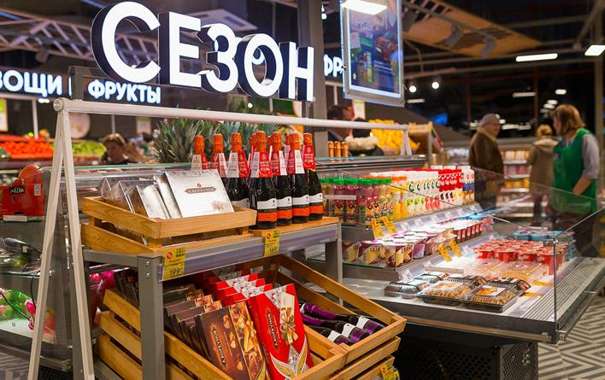
Работа в магазине «Пятерочка» продавцом-кассиром
Условия:
официальное трудоустройство на срочный трудовой договор
Заработная плата+премия:
от 40 - 65 тыс. в зависимости от графика работы
график работы:
2/2; 3/1; 5/2 по 12 часов
Предоставление места проживания
Экологически чистые районы с шикарными видами на море и горы
На протяжении всего сезона развлекательные мероприятия, включая бесплатные концерты
Что делать:
Обслуживание гостей на кассе
Выкладка товара
Проверка и замена ценников
Проверка товара на сроки годности
Обслуживание гостей в торговом зале

Slide 10
Работа на РЦ «Пятёрочка» комплектовщиком
Условия:
официальное трудоустройство
график работы сменный 2/2 по 12 часов день/ночь
доставка до места работы и обратно корпоративным транспортом
(20 минут от Краснодара, вахта из Горячего ключа, Яблоновки, Усть-Лабинска)
Бесплатное питание
Карьерный рост
Предоставление бесплатного жилья иногородним
Скидки в магазинах сети
Работа на современном оборудовании в складском комплексе класса А с максимально автоматизированными процессами
Заработная плата:
от 55 тыс - 65 тыс
Место работы:
х. Кочкин, ул. Логистическая 1 – ходит корпоративный автобус (20 минут от Краснодара, вахта из Горячего ключа, Яблоновки, Усть-Лабинска)
Что делать:
Комплектация товара с помощью голосового терминала
Транспортировка товара к месту отгрузки при помощи гидравлической/электрической̆ тележки
Проверка соответствия, подготовка, отгрузка заказа

Slide 11


